Slide 1
コーディネータ推奨ボットにおける類似コーディネート検索方式の改良
3-6-45 米川 竜世

Slide 2
目次
背景
目的
従来方式
改良方式
検証実験
考察
結論
主な今後の課題

Slide 3
背景
近年、様々なアパレルECサイトが登場し、時間や場所を選ばずアイテムの購入が可能な反面、実際に試着・確認ができないため、イメージと異なったアイテムを注文してしまう恐れがある。これを改善するために、コーディネートサイトが登場し、そのユーザも増加してきている。
ただし、その情報の多さから、不慣れなユーザにとって、自身に適したコーディネートを見つけることは必ずしも容易ではないという問題点があった。

Slide 4
目的
このような背景を受け、これまで研究室では、ユーザの保持するコーディネート画像を入力とし、類似コーディネート検索機能やコーディネータ推奨機能をもつLINEボットを試作してきた。しかし、このLINEボットで用いられている従来方式では、アイテムカテゴリを適切に考慮できていないという問題があった。
そのため本研究では、アイテム領域抽出技術として、Mask-R-CNNを導入し、アイテムカテゴリの考慮を可能にした改良方式を提案する。

Slide 5
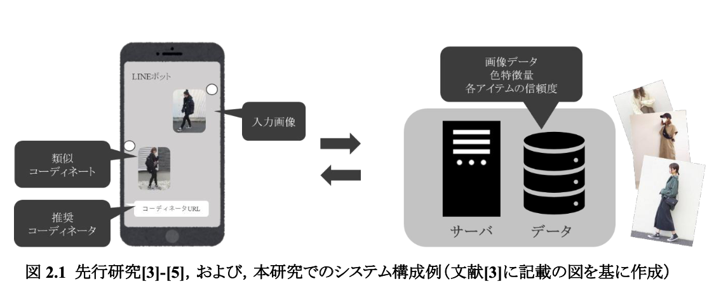
従来方式
1:想定するシステム構成
自身の保持しているコーディネート画像を入力とし、類似コーディネート検索やコーディネータの推奨の結果を出力することを想定している。

Slide 6
2:類似コーディネート検索法
従来方式では、深層畳み込み神経回路網に基づく身体部位位置推定技術としてCDCL(Cross-Domain Complementary Learning Model)を用いている。これを用いることで、身体部位の領域を抽出することができ、その結果から抽出された領域から色特徴量を算出している。

Slide 7
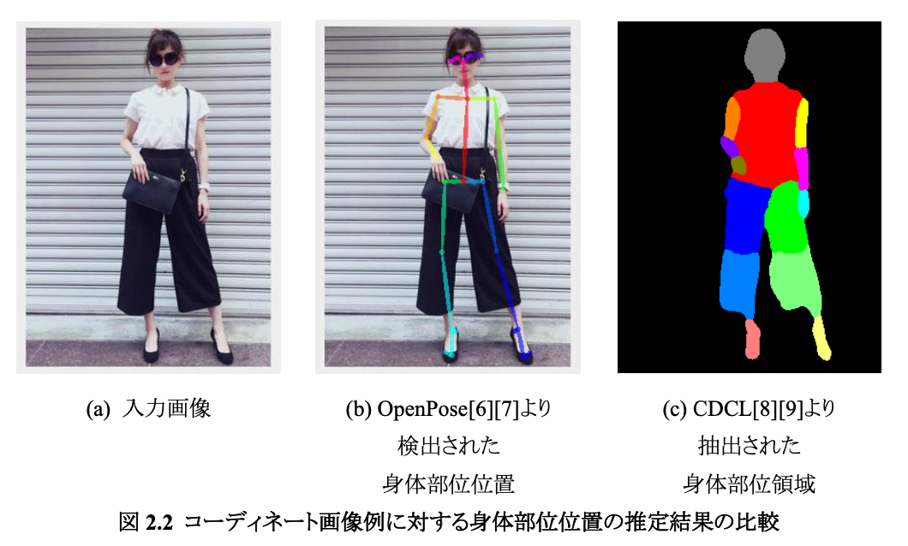
2.1:身体部位位置推定
CDCLとは複数の人体部位をセグメンテーションするための合成データを使用したクロスドメイン補完学習により得られたモデルのことを指す。具体的には、合成データと実際のデータを用いて、骨格構造の抽出と身体部位の領域抽出を同時に行う深層畳み込み神経回路網モデルを学習する。ただし、身体部位領域の抽出は、7部位と15部位の2つの方式があり、従来方式では15部位の身体部位位置を推定する方式を用いている。また、従来方式ではOpenPoseを用いた方式をCDCLを用いた方式に変更し、性能の改善が確認されている。

Slide 8
また、CDCLを用いる利点として、正面判定処理が不要となる点がある。OpenPoseを用いた場合、他の部位に被った部位の位置も検出されてしまうことがあり、色特徴量の算出を適切に行えない場合がある。そのため、 OpenPoseを用いた色特徴量算出の際には、正面判定法のルールを利用し、正面を向いていると判断された画像のみを対象としている。これに対してCDCLを用いた方式では、どのような姿勢でも、画像内の身体部位領域を抽出し、他の身体部位に被った身体部位の領域は抽出されない。

Slide 9
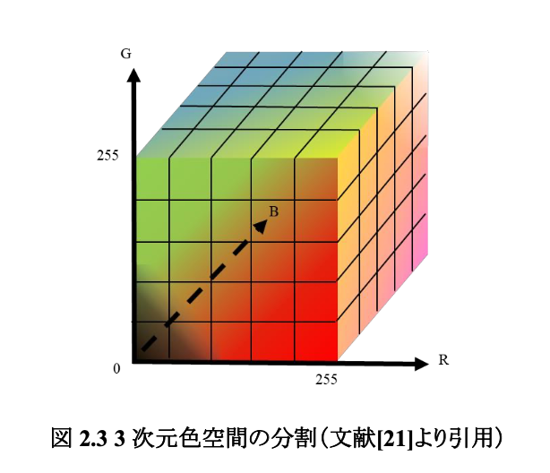
2.2:色特徴量算出
従来方式では、各身体部位領域でのRGB色情報から、身体部位毎に3次元色ヒストグラムを算出し、そのヒストグラムの正規化後の値を、各身体部位領域の色特徴量としている。ただし、色特徴量算出の精度向上のため、 3次元色ヒストグラムを作成する前に、各身体部位領域に対して、収縮処理を行い、身体部位領域の領域付近は対象領域から外している。図2.3に示したように、RGB色空間をブロックに分割し、収縮処理後の各身体部位領域内のピクセルの画素値が、分割されたブロックのどこに属するかを数えることで、 3次元色ヒストグラムを算出している。

Slide 10
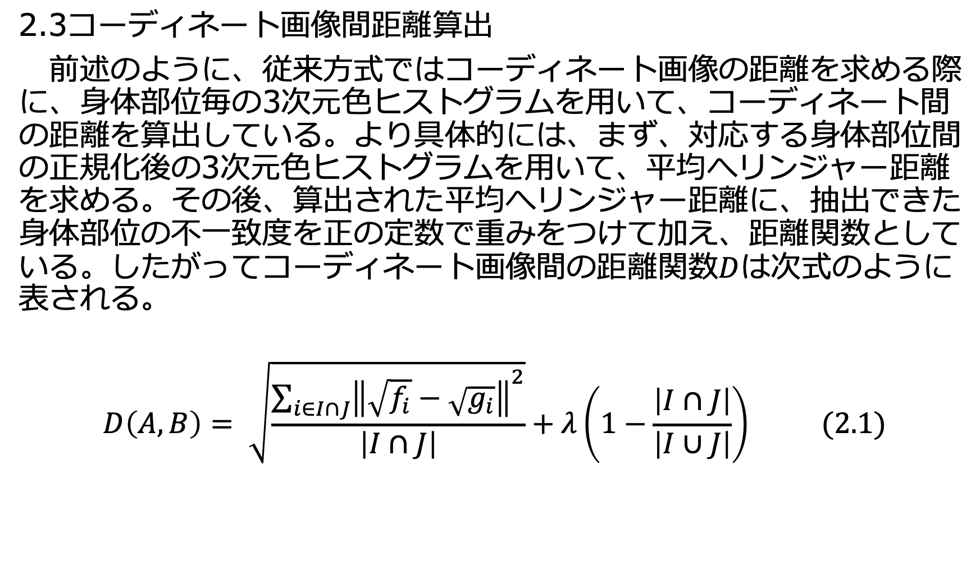
2.3コーディネート画像間距離算出
前述のように、従来方式ではコーディネート画像の距離を求める際に、身体部位毎の3次元色ヒストグラムを用いて、コーディネート間の距離を算出している。より具体的には、まず、対応する身体部位間の正規化後の3次元色ヒストグラムを用いて、平均へリンジャー距離を求める。その後、算出された平均へリンジャー距離に、抽出できた身体部位の不一致度を正の定数で重みをつけて加え、距離関数としている。したがってコーディネート画像間の距離関数$D$は次式のように表される。
$$D\left(A,B\right)= \sqrt{\frac{\sum_{i∈I∩J}{{\left\|\sqrt{f_{i}}−\sqrt{g_{i}}\right\|}^{2}}}{\left|I∩J\right|}}+λ\left(1−\frac{\left|I∩J\right|}{\left|I∪J\right|}\right) (2.1)$$

Slide 11
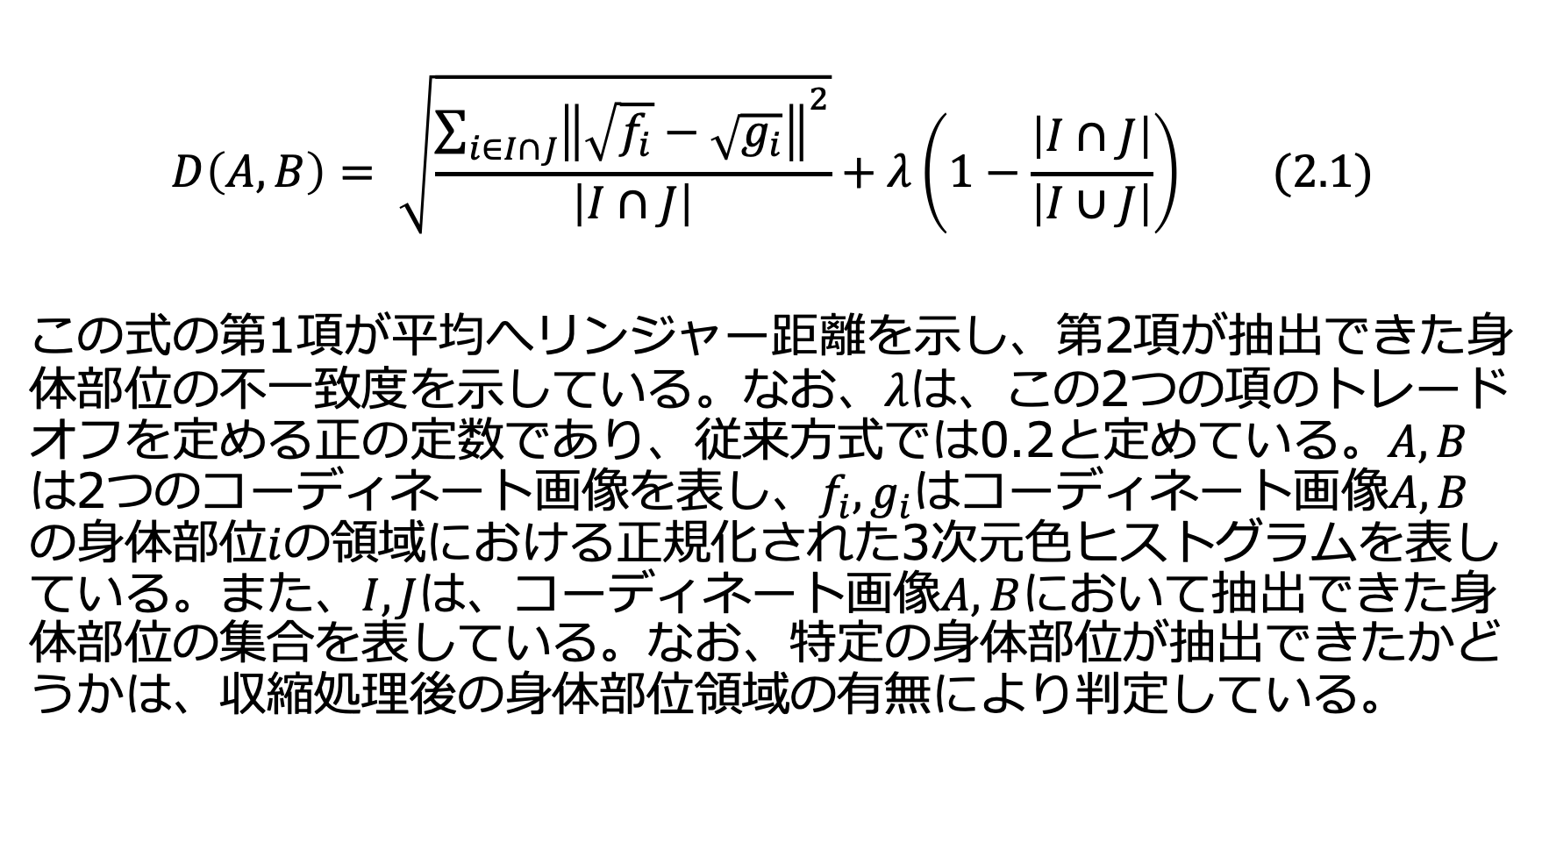
$$D\left(A,B\right)= \sqrt{\frac{\sum_{i∈I∩J}{{\left\|\sqrt{f_{i}}−\sqrt{g_{i}}\right\|}^{2}}}{\left|I∩J\right|}}+λ\left(1−\frac{\left|I∩J\right|}{\left|I∪J\right|}\right) (2.1)$$
この式の第1項が平均へリンジャー距離を示し、第2項が抽出できた身体部位の不一致度を示している。なお、$λ$は、この2つの項のトレードオフを定める正の定数であり、従来方式では0.2と定めている。$A,B$は2つのコーディネート画像を表し、$f_{i}, g_{i}$はコーディネート画像$A,B$の身体部位$i$の領域における正規化された3次元色ヒストグラムを表している。また、$I, J$は、コーディネート画像$A,B$において抽出できた身体部位の集合を表している。なお、特定の身体部位が抽出できたかどうかは、収縮処理後の身体部位領域の有無により判定している。

Slide 12
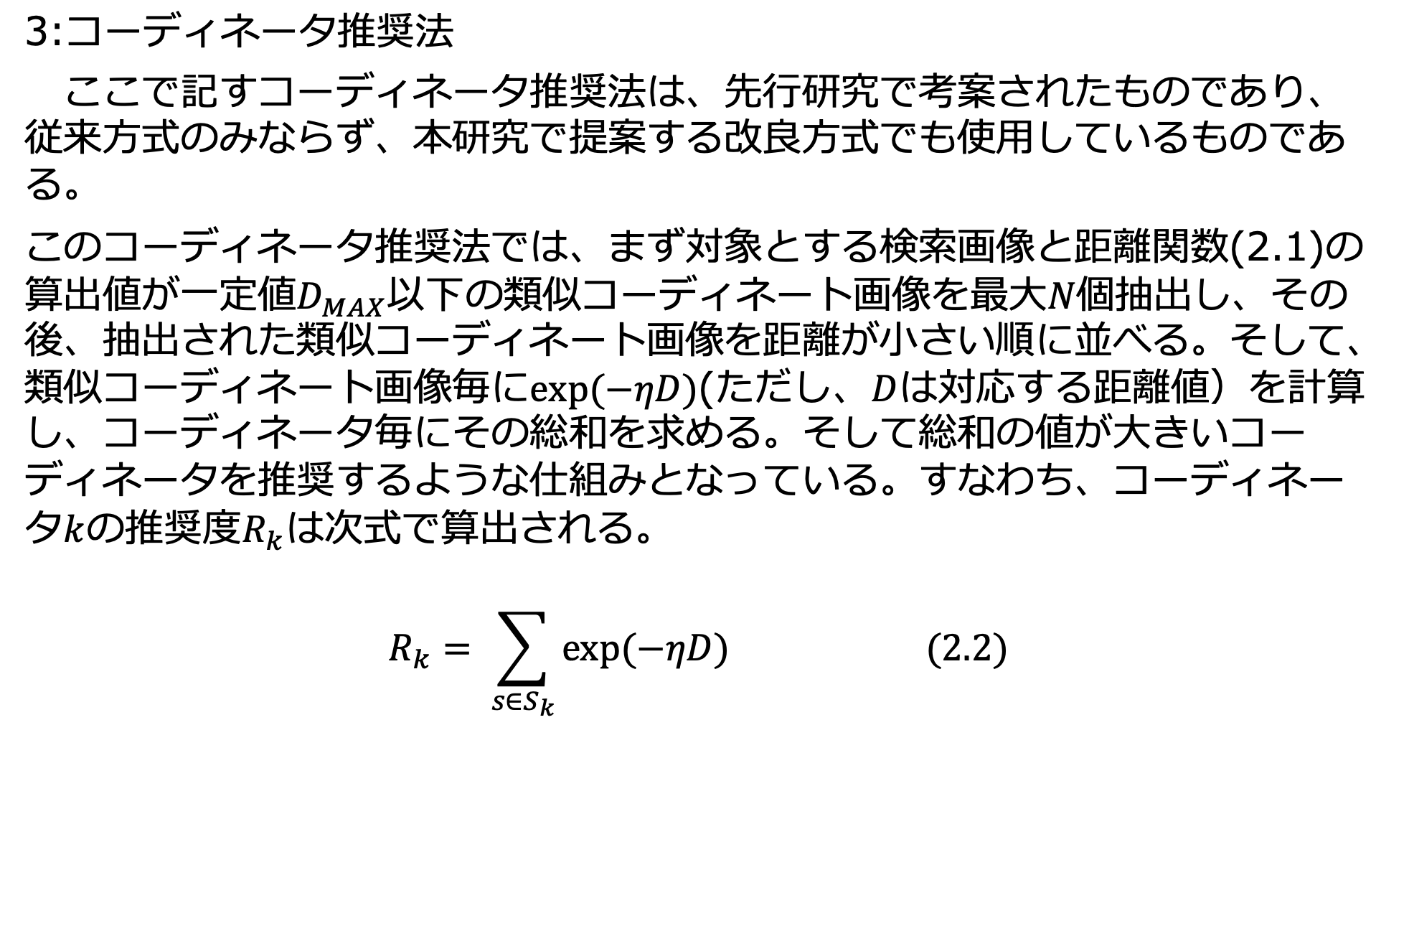
3:コーディネータ推奨法
ここで記すコーディネータ推奨法は、先行研究で考案されたものであり、従来方式のみならず、本研究で提案する改良方式でも使用しているものである。
このコーディネータ推奨法では、まず対象とする検索画像と距離関数(2.1)の算出値が一定値$D_{MAX}$以下の類似コーディネート画像を最大$N個$抽出し、その後、抽出された類似コーディネート画像を距離が小さい順に並べる。そして、類似コーディネート画像毎に$exp⁡(−ηD)$(ただし、$D$は対応する距離値）を計算し、コーディネータ毎にその総和を求める。そして総和の値が大きいコーディネータを推奨するような仕組みとなっている。すなわち、コーディネータ$k$の推奨度$R_{k}$は次式で算出される。
$$R_{k}= \sum_{s∈S_{k}}{exp⁡(−ηD)} (2.2)$$

Slide 13
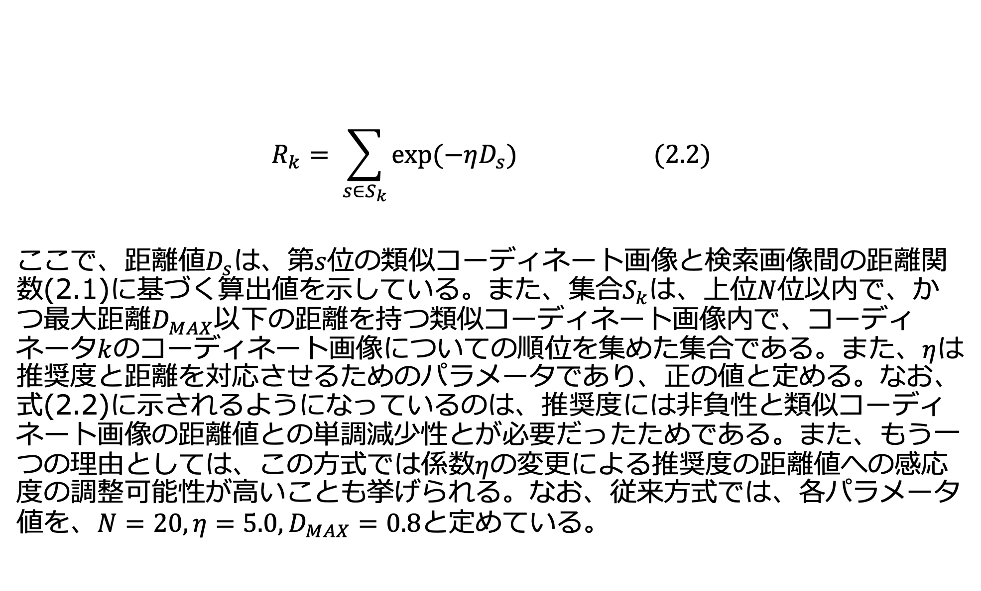
$$R_{k}= \sum_{s∈S_{k}}{exp⁡(−ηD_{s})} (2.2)$$
ここで、距離値$D_{s}$は、第$s$位の類似コーディネート画像と検索画像間の距離関数(2.1)に基づく算出値を示している。また、集合$S_{k}$は、上位$N$位以内で、かつ最大距離$D_{MAX}$以下の距離を持つ類似コーディネート画像内で、コーディネータ$k$のコーディネート画像についての順位を集めた集合である。また、$η$は推奨度と距離を対応させるためのパラメータであり、正の値と定める。なお、式(2.2)に示されるようになっているのは、推奨度には非負性と類似コーディネート画像の距離値との単調減少性とが必要だったためである。また、もう一つの理由としては、この方式では係数$η$の変更による推奨度の距離値への感応度の調整可能性が高いことも挙げられる。なお、従来方式では、各パラメータ値を、$N=20,η=5.0, D_{MAX}=0.8$と定めている。

Slide 14
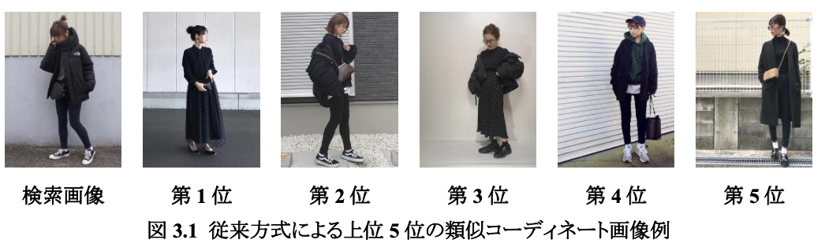
改良方式
1:従来方式の問題点
身体部位の色特徴量と、抽出できた身体部位の数に基づいた距離関数を定義しており、そのままでは、アイテムカテゴリを考慮できていないという問題点がある。そのため、対象コーディネート画像とボトムスやトップスのアイテムカテゴリが異なるコーディネート画像が、アイテムカテゴリが同じコーディネート画像よりも距離値が小さく算出されてしまう事例が存在した。図3.1示すように、検索画像ではパンツを着用しているのに対し、第1位と第3位の類似コーディネート画像ではスカートを着用している。

Slide 15
2:類似コーディネート検索法
本改良方式ではアイテム領域抽出技術としてインスタンスセグメンテーション技術であるMask R-CNNを用いている。また、Mask R-CNNを用いて、ファッションアイテムの信頼度と、その領域を抽出し、それをもとに新たな距離関数を算出している。

Slide 16
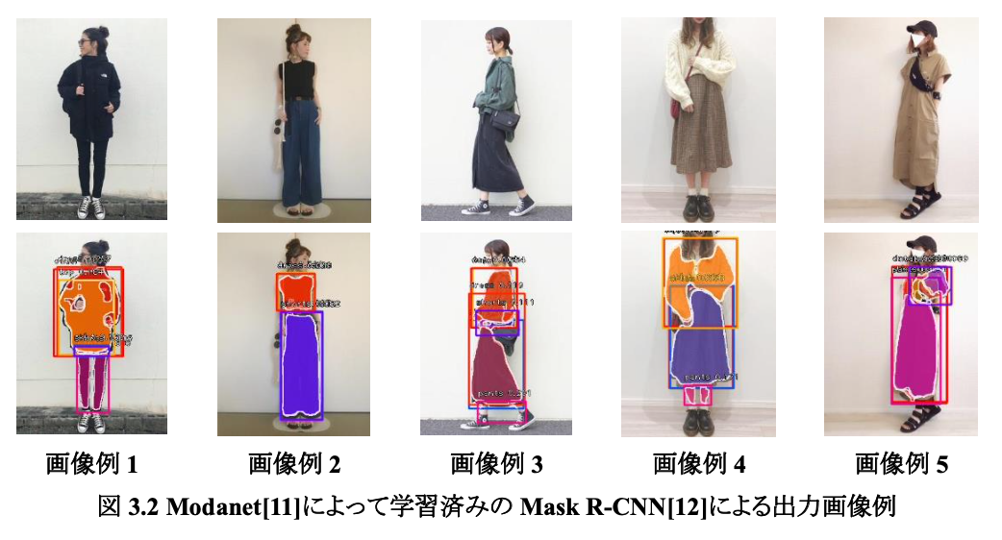
2.1:アイテム領域抽出技術
前述のMask R-CNNとは、深層畳み込み神経回路網ベースのインスタンスセグメンテーション技術である。本研究では、ファッション画像データベースであるModanetに基づいて学習したMask R-CNNの学習済みパラメータを、サイト[12]から得て利用する。図3.2は、いくつかのコーディネート画像例に対し、Modanetによって学習済みのパラメータ[12]を用いたMask R-CNNを適用して得た出力画像例を示している。

Slide 17
2.2:アイテム領域抽出技術を用いた信頼度ベクトル算出
Modanetによって学習済みのパラメータを用いたMask R-CNNにより、計13種類のファッションアイテムの信頼度を抽出することができる。ただし、本改良方式では、コーディネートの印象に大きく影響するトップス、アウター、ドレス(ワンピース)、パンツ、ショーツ、スカートの計6種類のアイテムに絞り、アイテムの特徴量として、6次元の信頼度ベクトルを算出している。なお、複数同一アイテムが検出された場合には最大の信頼度を用いる。また、アイテムが検出されなかった場合には信頼度は0としている。

Slide 18
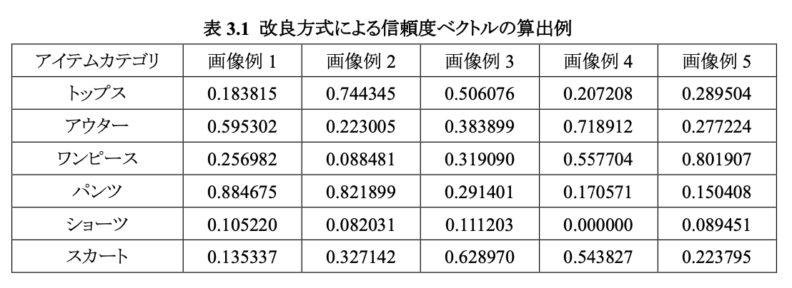
表3.1は図3.2に示す出力画像例から算出した信頼度ベクトルの算出例である。
表を見ると、抽出されたアイテムの信頼度ベクトルが、大まかには適切に算出できていることが確認できる。

Slide 19
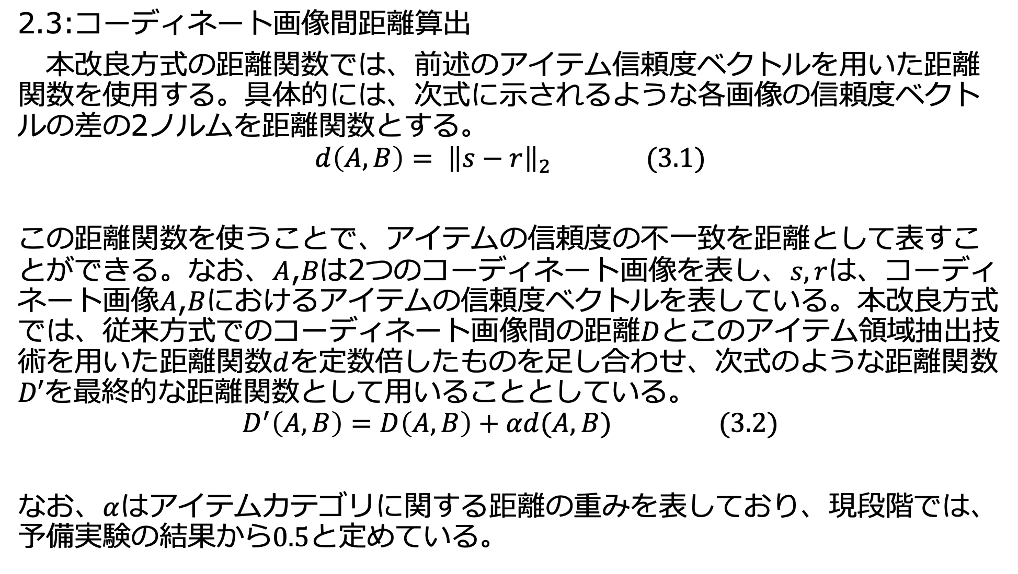
2.3:コーディネート画像間距離算出
本改良方式の距離関数では、前述のアイテム信頼度ベクトルを用いた距離関数を使用する。具体的には、次式に示されるような各画像の信頼度ベクトルの差の2ノルムを距離関数とする。
$$d\left(A, B\right)= {\left\|s−r\right\|}_{2} (3.1)$$
この距離関数を使うことで、アイテムの信頼度の不一致を距離として表すことができる。なお、𝐴,𝐵は2つのコーディネート画像を表し、$s, r$は、コーディネート画像𝐴,𝐵におけるアイテムの信頼度ベクトルを表している。本改良方式では、従来方式でのコーディネート画像間の距離𝐷とこのアイテム領域抽出技術を用いた距離関数$d$を定数倍したものを足し合わせ、次式のような距離関数$D′$を最終的な距離関数として用いることとしている。
$$D^{′}\left(A,B\right)=D\left(A, B\right)+αd(A, B) (3.2)$$
なお、$α$はアイテムカテゴリに関する距離の重みを表しており、現段階では、予備実験の結果から$0.5$と定めている。

Slide 20
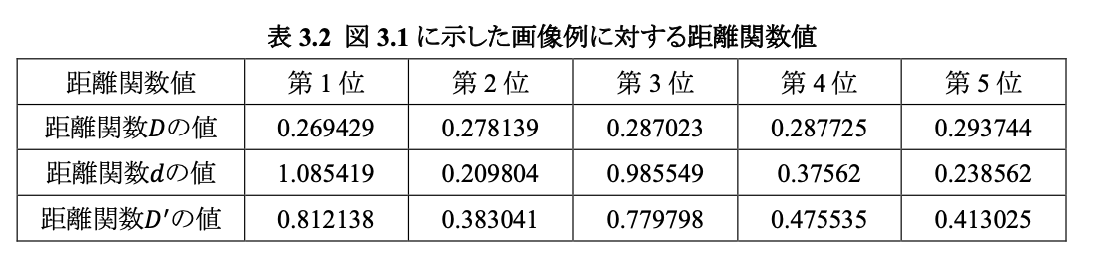
表3.2には、図3.1で示した従来方式での上位5位の類似コーディネート画像例に対して算出された各距離関数の値を示している。
この表から、第1位と第3位のスカートを着用している類似コーディネート画像との距離が大幅に大きくなり、検索画像と同様にパンツを着用している第2,4,5位の類似コーディネート画像と検索画像との距離が小さくなっている。すなわち、改良方式では従来方式の問題点が解消できていることがわかる。

Slide 21
検証実験
1.実験方法
本実験では、先行研究にて使用された計4,571枚のコーディネート画像を使用する。これらのコーディネート画像は、2019年12月10日時点で収集されたものであり、その時点でコーディネートサイトWEARに掲載されていた4年分の女性ユーザ月刊ランキング上位100位までのコーディネート画像となっている。
まず、このコーディネート画像から10枚の検索画像例を無作為に選択する。そして、選択された各検索画像例に対して、従来方式と改良方式の両方式での上位5位の類似コーディネート画像を算出し、両者を比較する。

Slide 22
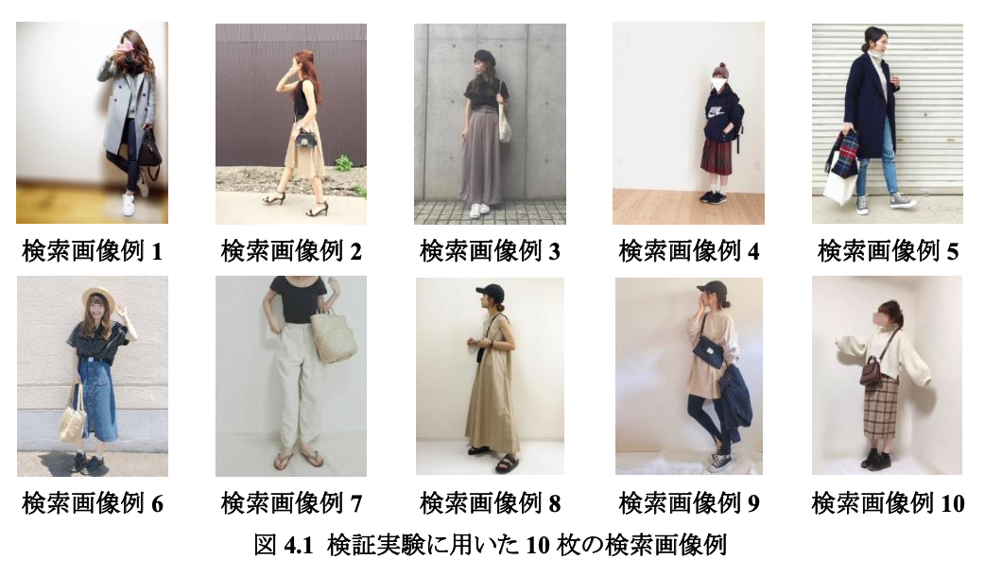
2:実験結果
図4.1に10枚の検索画像例を示す。
また、その後に各検索画像例と類似コーディネート画像の比較を示し、距離値などの情報を示す。今回は、検索画像例2のみの情報を示す。

Slide 23
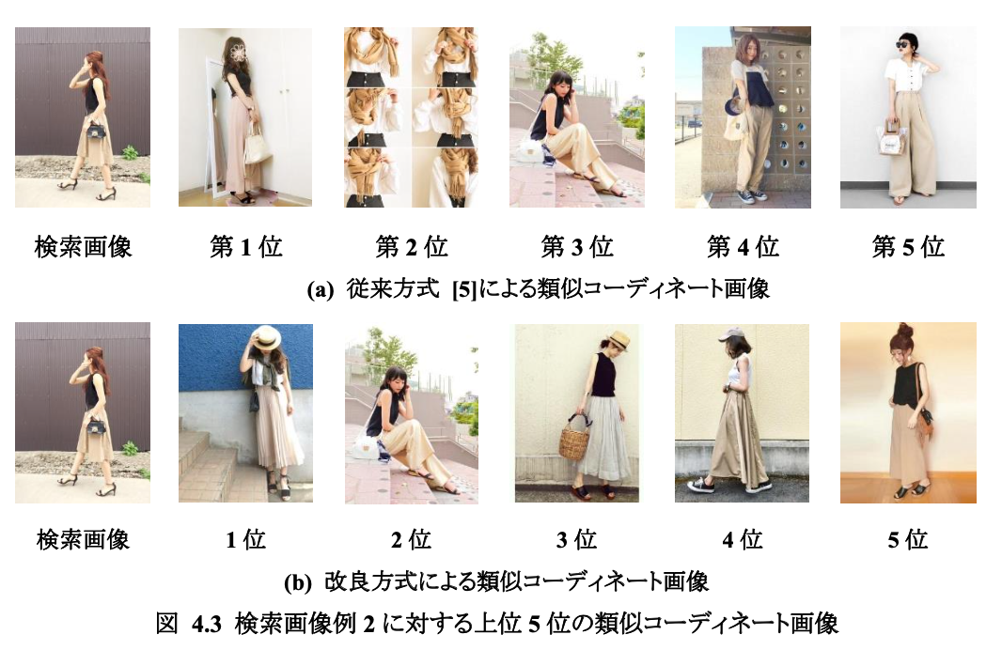
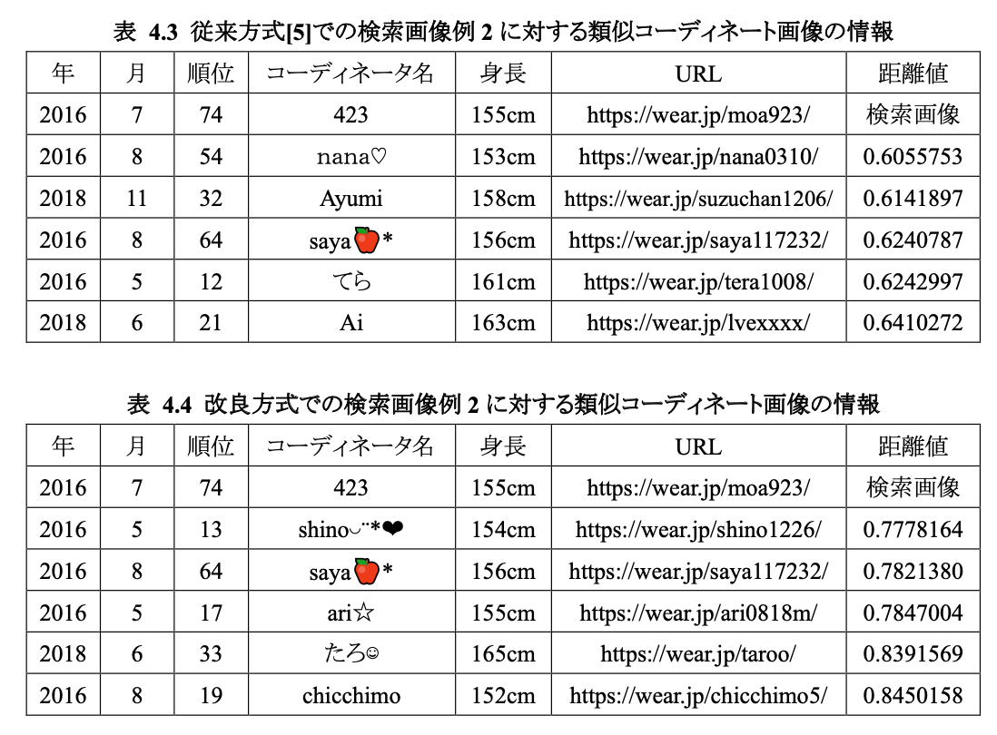

Slide 24
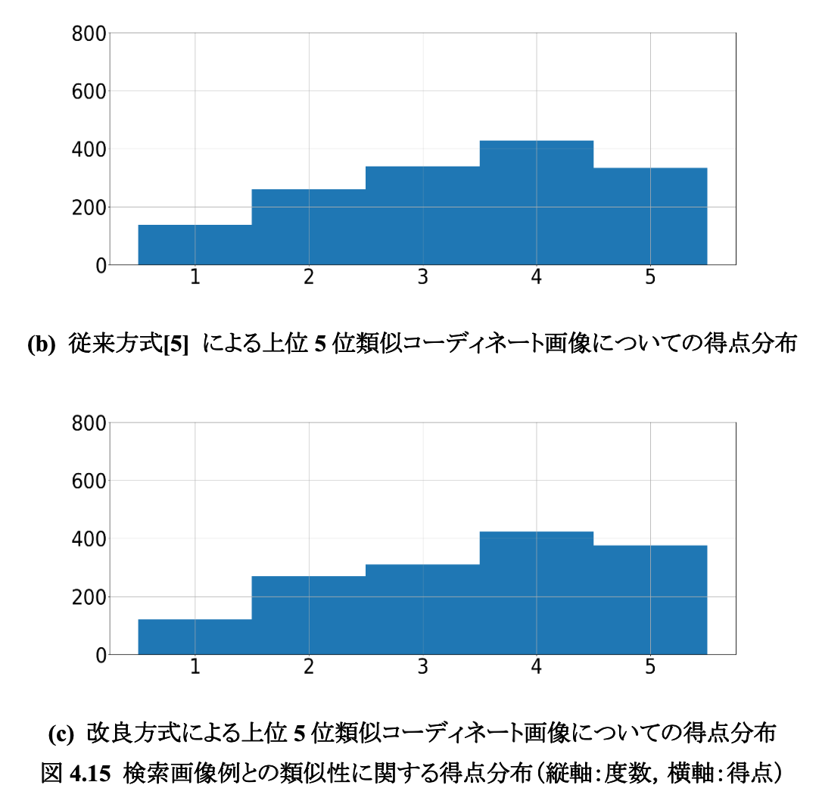
次に、アンケートを用いた比較評価の結果について示す。なお、アンケートの回答者は16歳から28歳までの30名であり、男性36.7%, 女性63.3%の男女比であった。
双方の方式における得点分布を比べると、改良方式における得点分布の方が1点の度数が小さく、5点の度数が大きいことも確認できる。

Slide 25
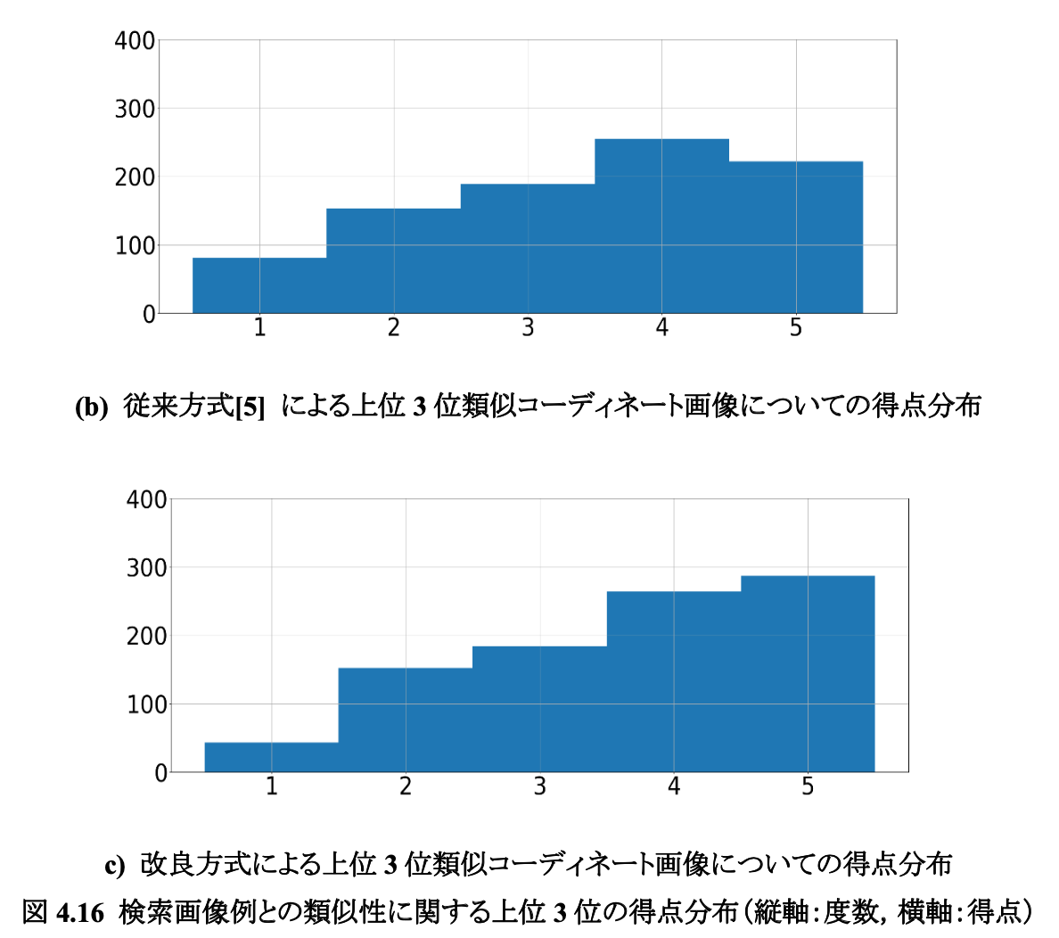
次に上位3位コーディネート画像に絞った場合での両方式の検索画像例との類似性に関する得点分布を示す。
改良方式では、唯一5点の度数が一番高い分布であることがわかる。

Slide 26
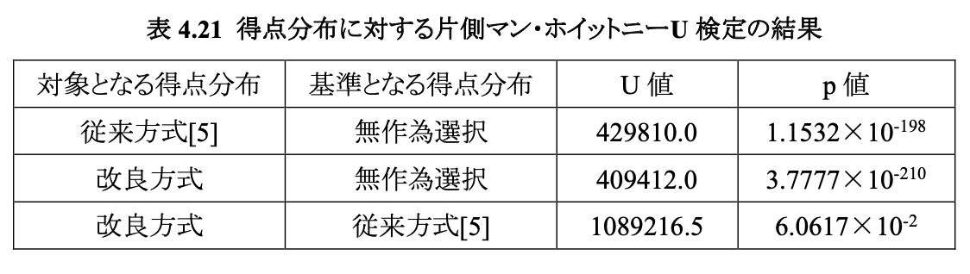
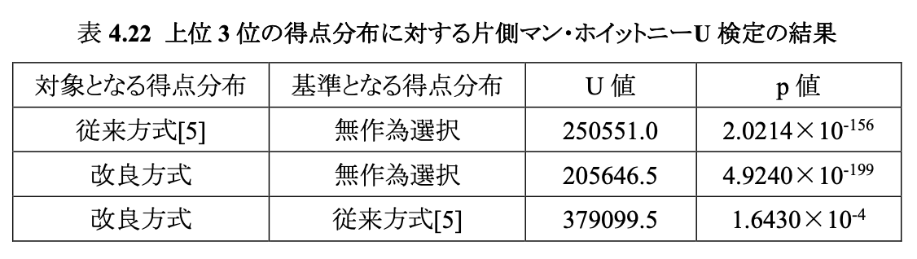

これらの得点分布について、片側マン・ホイットニー$U$検定を実施した結果を以下に示す。

Slide 27
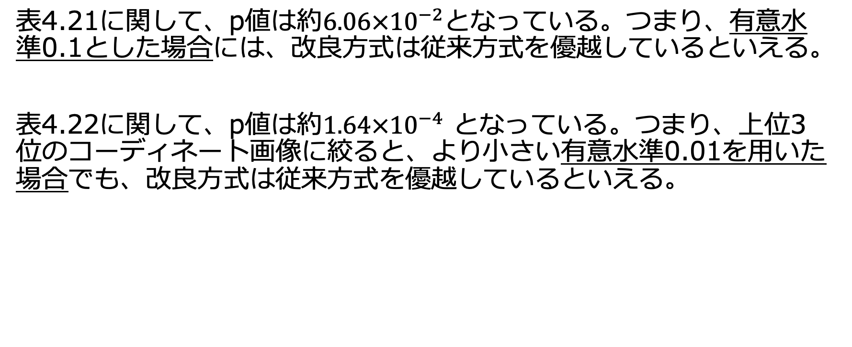
表4.21に関して、p値は約$6.06×{10}^{−2}$となっている。つまり、有意水準0.1とした場合には、改良方式は従来方式を優越しているといえる。
表4.22に関して、p値は約$1.64×{10}^{−4}$ となっている。つまり、上位3位のコーディネート画像に絞ると、より小さい有意水準0.01を用いた場合でも、改良方式は従来方式を優越しているといえる。

Slide 28
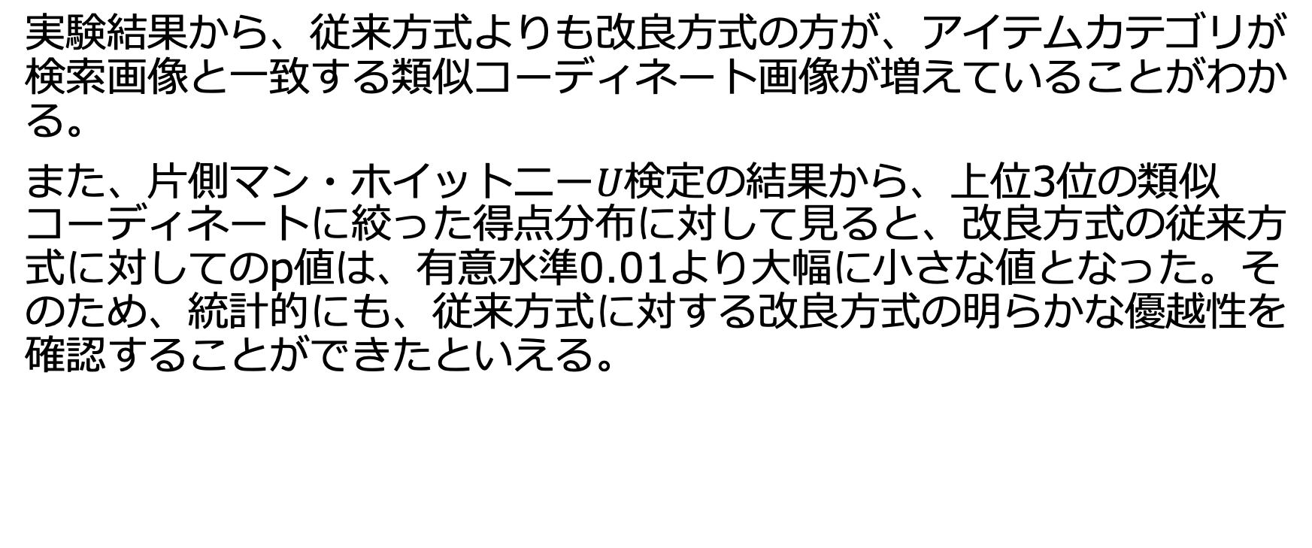
考察
実験結果から、従来方式よりも改良方式の方が、アイテムカテゴリが検索画像と一致する類似コーディネート画像が増えていることがわかる。
また、片側マン・ホイットニー$U$検定の結果から、上位3位の類似コーディネートに絞った得点分布に対して見ると、改良方式の従来方式に対してのp値は、有意水準0.01より大幅に小さな値となった。そのため、統計的にも、従来方式に対する改良方式の明らかな優越性を確認することができたといえる。

Slide 29
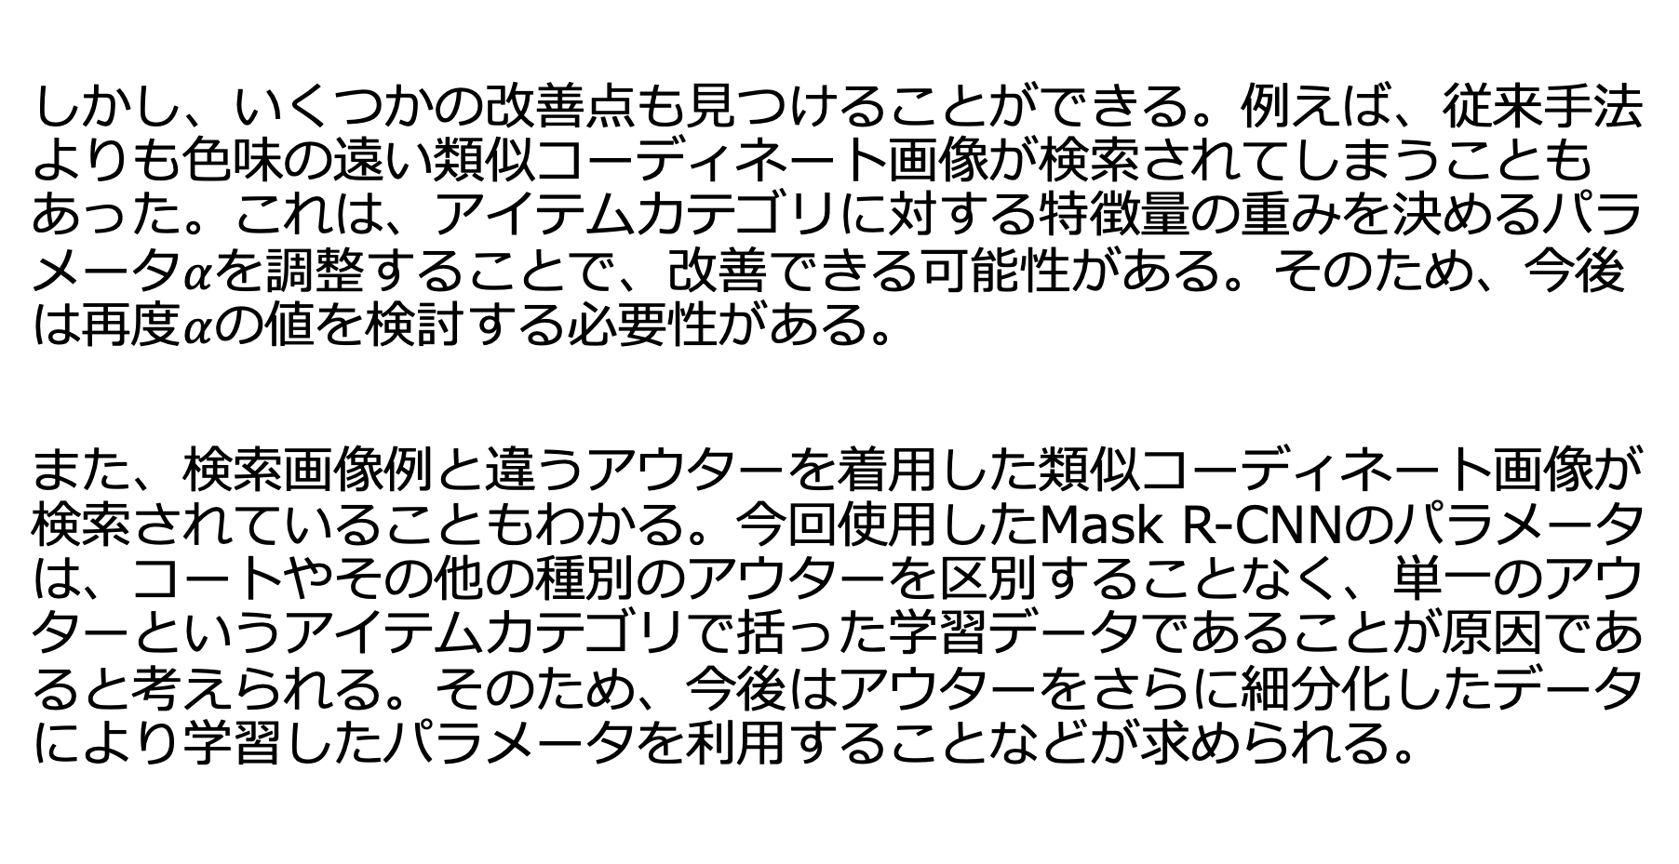
しかし、いくつかの改善点も見つけることができる。例えば、従来手法よりも色味の遠い類似コーディネート画像が検索されてしまうこともあった。これは、アイテムカテゴリに対する特徴量の重みを決めるパラメータ$α$を調整することで、改善できる可能性がある。そのため、今後は再度$α$の値を検討する必要性がある。
また、検索画像例と違うアウターを着用した類似コーディネート画像が検索されていることもわかる。今回使用したMask R-CNNのパラメータは、コートやその他の種別のアウターを区別することなく、単一のアウターというアイテムカテゴリで括った学習データであることが原因であると考えられる。そのため、今後はアウターをさらに細分化したデータにより学習したパラメータを利用することなどが求められる。

Slide 30
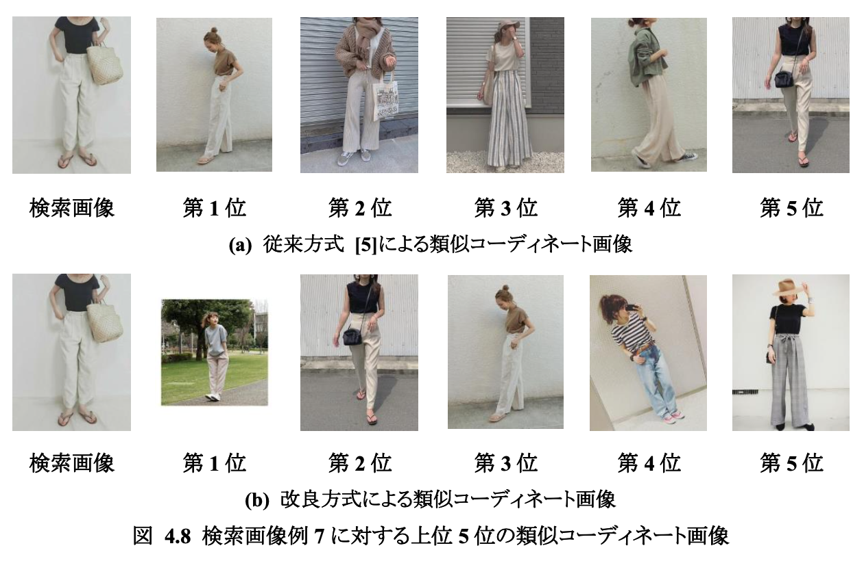
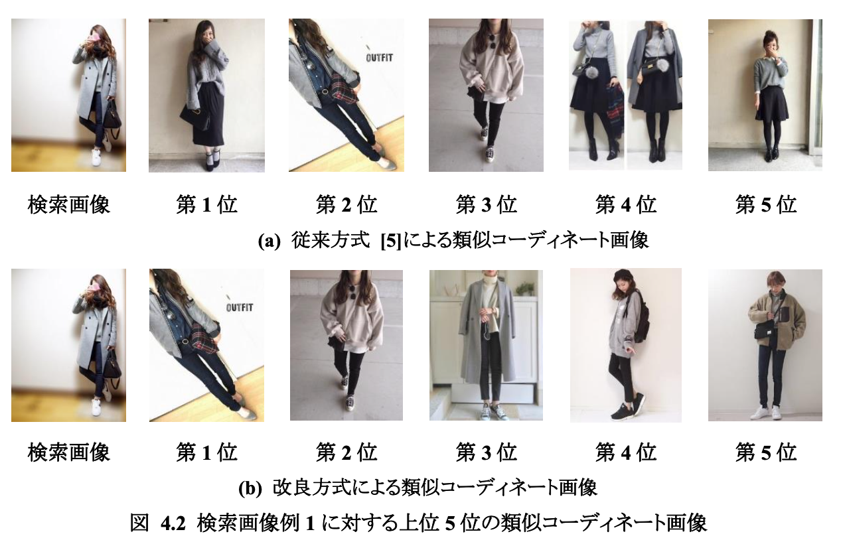

Slide 31
結論
本研究では、著者の所属する研究室が試作してきたコーディネータ推奨LINEボットにて使用されている類似コーディネート検索法を改良するため、アイテム領域抽出技術としてインスタンスセグメンテーション技術であるMask R-CNNを導入し、アイテムカテゴリの考慮を可能にした改良方式を提案した。また、アンケートを実施することにより、従来方式と改良方式の出力結果についての比較評価も行い、それらの結果をもとに、本研究で提案した改良方式の有効性を確認した。

Slide 32
主な今後の課題
1:改良方式の更なる改良
考察にて述べたように、改良方式には、アウターの細分化などの改善点がある。このような改善点を解決することで、改良方式をさらに有効性が高いものにできる可能性がある。また、現段階では、 Mask R-CNNにて抽出されるアイテムの領域については使用していない。なのでこれを活用した改良も、興味深い今後の課題といえる。

Slide 33
2:改良方式を使用したコーディネータ推奨の評価とLINEボットの実装
本研究では、本改良方式を用いた類似コーディネート検索機能とコーディネータ推奨機能を持つ試作LINEボットの実装は行っていない。そのため、今後コーディネータ推奨に関する検証実験を実施すると共に、本改良方式を試作LINEボットに搭載し、その使用感などを確認する必要がある。

